Slide 1
«В гостях у бабушки Барто »
Урок в 1 классе с элементами инсценировки. Учитель Кочева Е.Е.

Slide 2
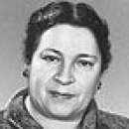
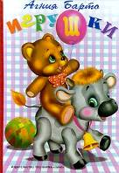
Агния Львовна Барто
(1906-1981 гг.)
Вопрос о школе, где учат писать стихи, задал однажды известной писательнице Агнии Барто
мальчик-первоклассник.
Она ответила:
«Сколько живу, а школы такой не встречала. Училась я в самой обыкновенной московской школе. Там же и стихи писать начала. Еще в младших классах
Вообще-то Агния Барто собиралась стать балериной, даже училась в хореографическом училище, но желание писать детские книги оказалось сильнее

Slide 3
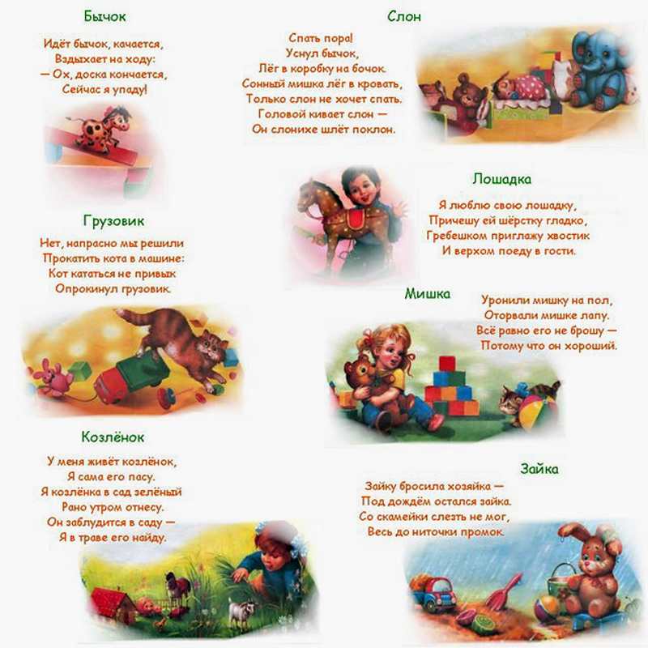

Slide 4
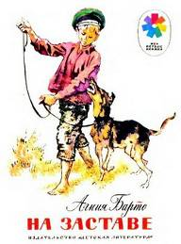

Slide 5
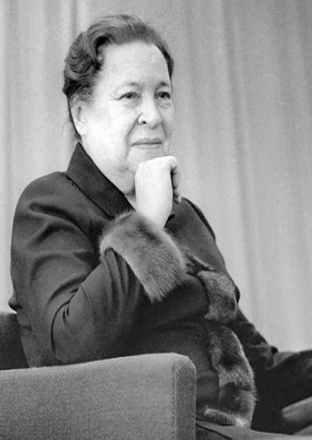
Однажды какой-то мальчик, позвонив писательнице по телефону, сказал с обидой:
Зачем вы про меня написали? Это все неправда!
Почему ты решил, что это про тебя?
Так в классе все говорят.
А тебе сколько лет?
Десять.
А я эти стихи написала пятнадцать лет назад, когда тебя и на свете не было...
Годы идут. Нет уже с нами Агнии Львовны Барто.
Но не случалось ли нам узнавать в ее героях себя?..

Slide 6
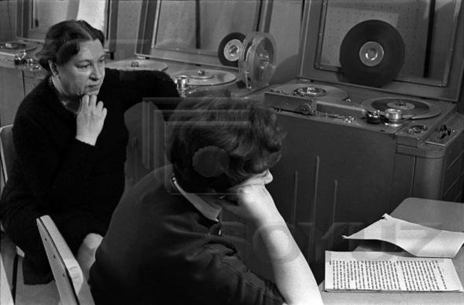

Slide 7
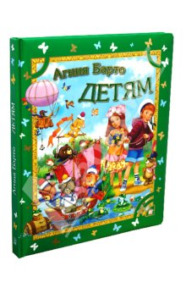
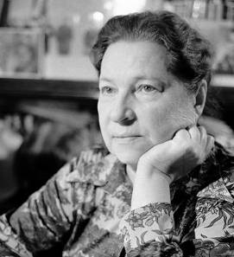
В 1940-50
годы
А.Л.Барто
работает над сценариями детских кинофильмов "Подкидыш", "Слон и веревочка", "Алеша Птицын вырабатывает характер

Slide 8
Годы идут. Нет уже с нами Агнии Львовны Барто.
Но не случалось ли нам узнавать в ее героях себя?..

